Slide 1
1.8.4 Odmocniny
Mgr. Petra Toboříková

Slide 2
n-tá odmocnina
inverzní (opačná) operace k umocňování
N-tá odmocnina z libovolného nezáporného čísla a je nezáporné číslo b, pro něž platí b^{n}=a
Píšeme:

Slide 3
Druhá odmocnina
inverzní (opačná) operace ke druhé mocnině
Druhá odmocnina z libovolného nezáporného čísla a je nezáporné číslo b, pro něž platí b²=a
Píšeme:

Slide 4

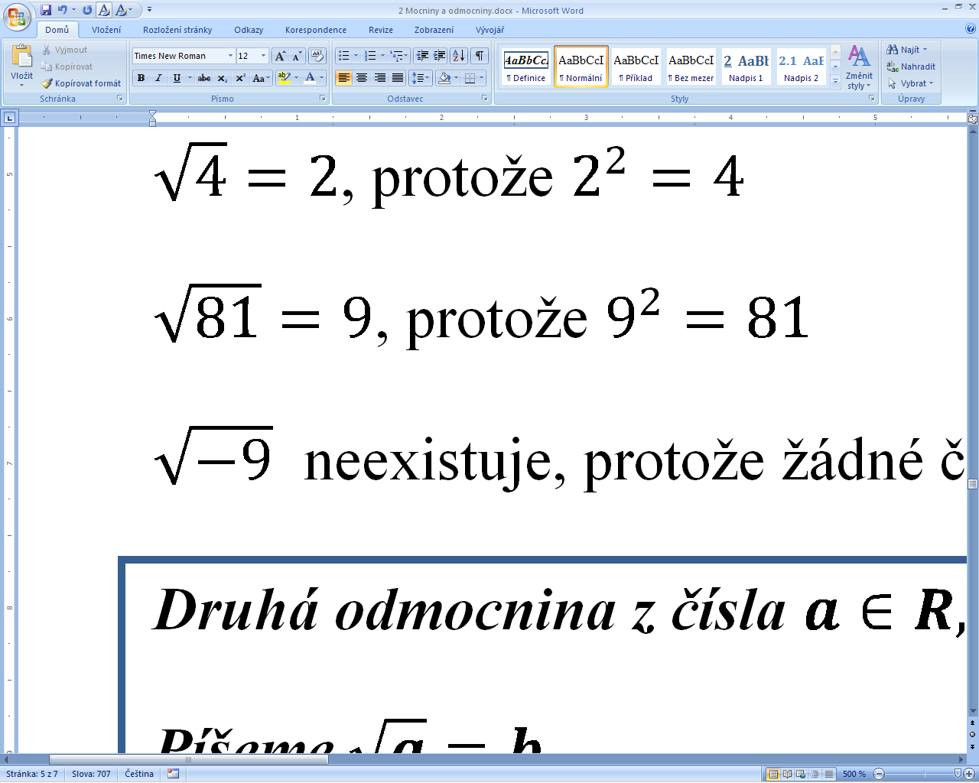
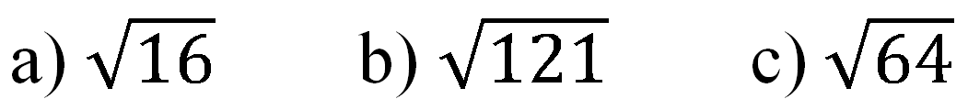
= 2
, protože 2²=4
= 9
, protože 9²=81
- neexistuje, protože žádné číslo umocněné na druhou není záporné
Příklad: Urči zpaměti

Slide 5
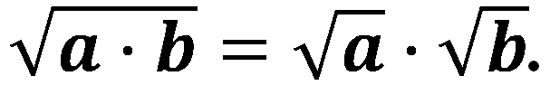
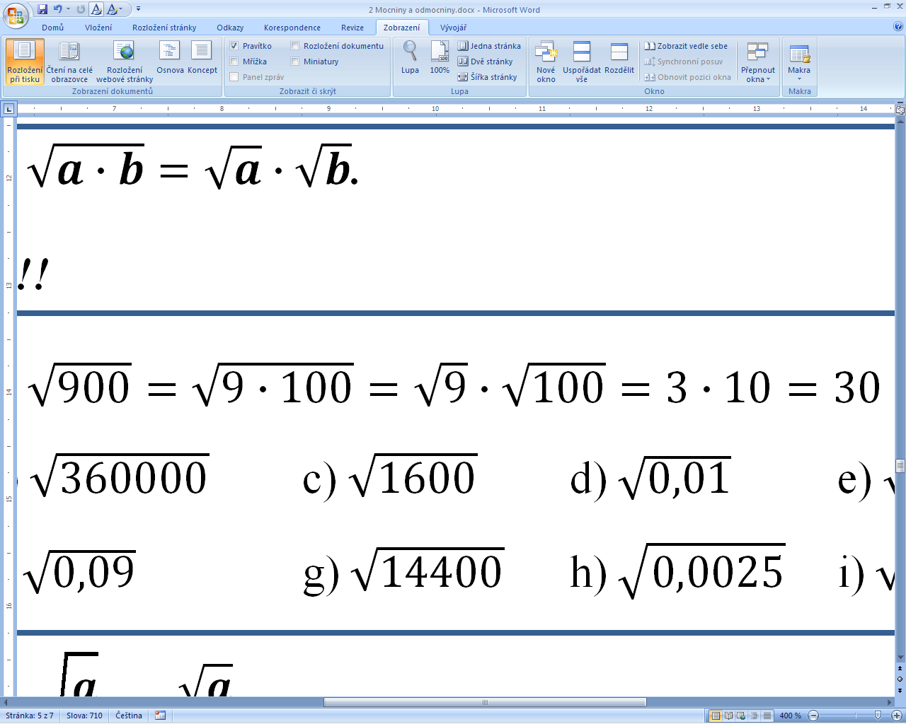
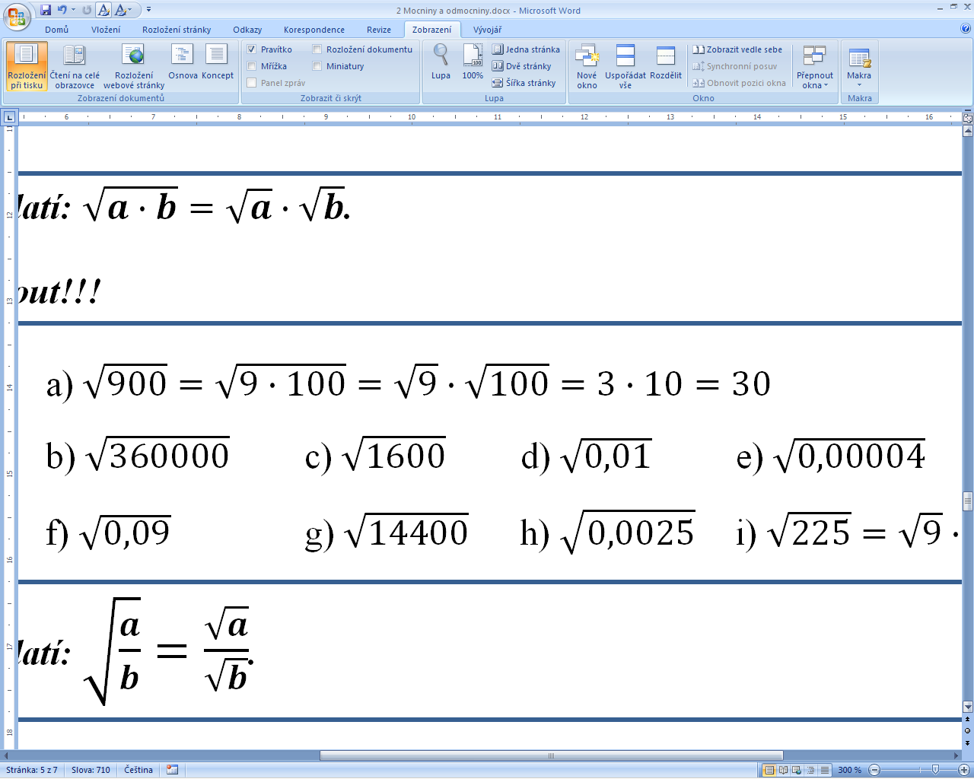
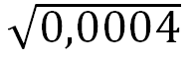
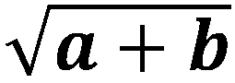
Pro každé a,b≥0 platí:
Příklad: Vypočítej
e)
f)
g)
h)
Pozor se nedá roztrhnout!!!

Slide 6
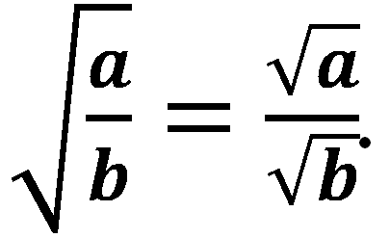
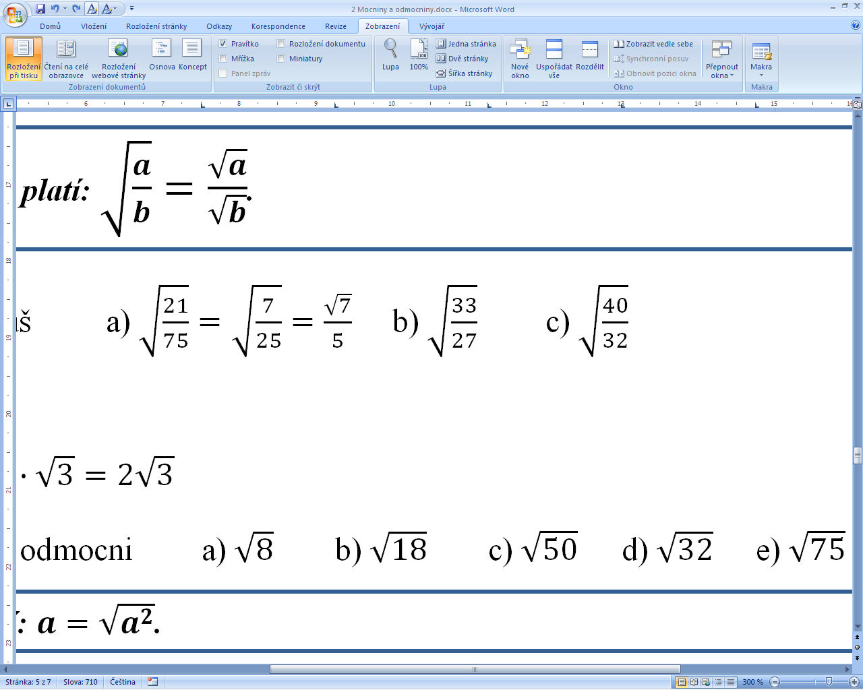
Pro každé a≥0, b>0 platí:
Příklad: Vypočítej

Slide 7
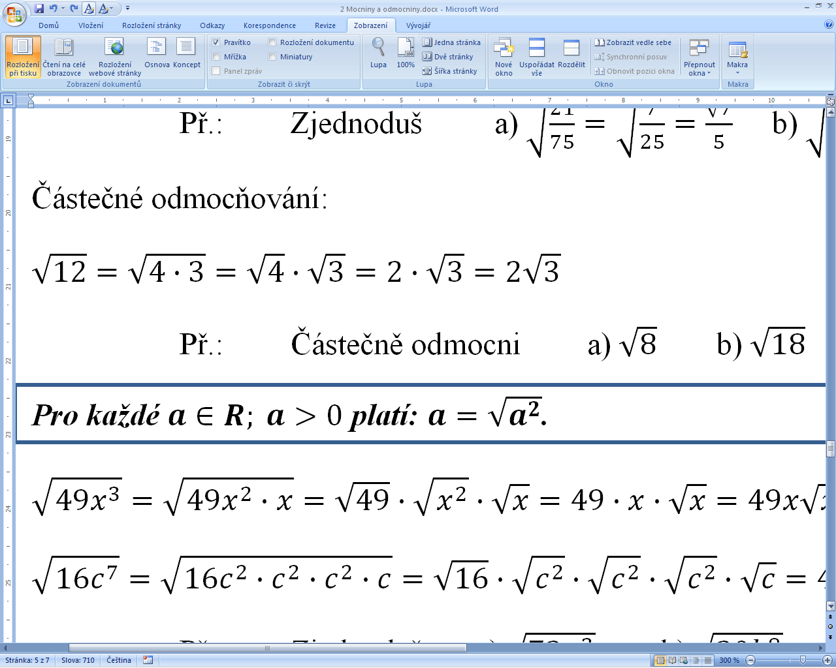
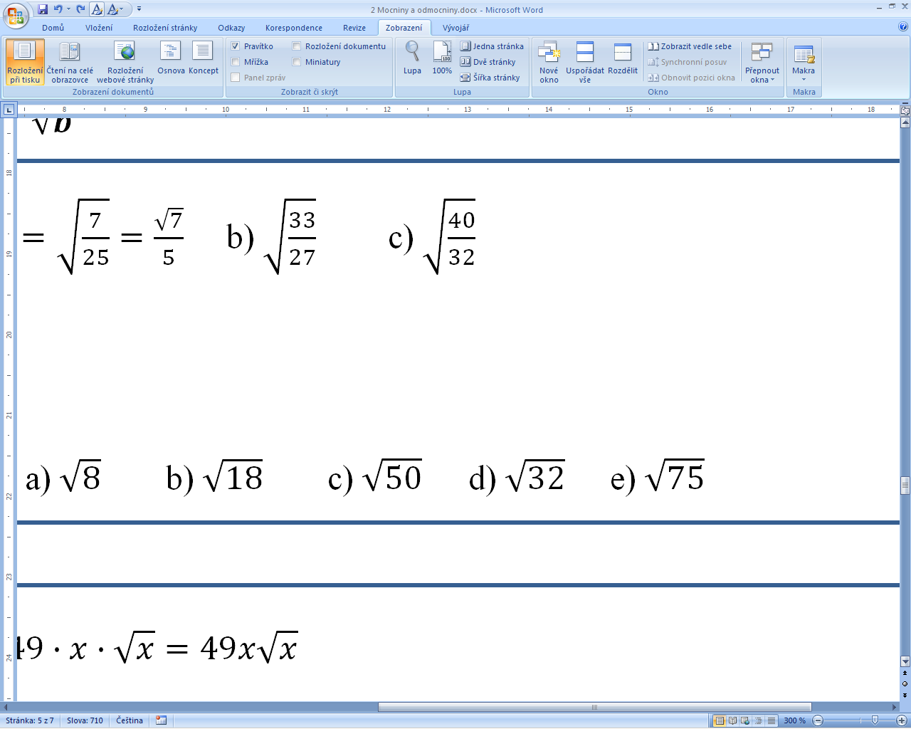
Částečné odmocňování:
Příklad: Částečně odmocni

Slide 8
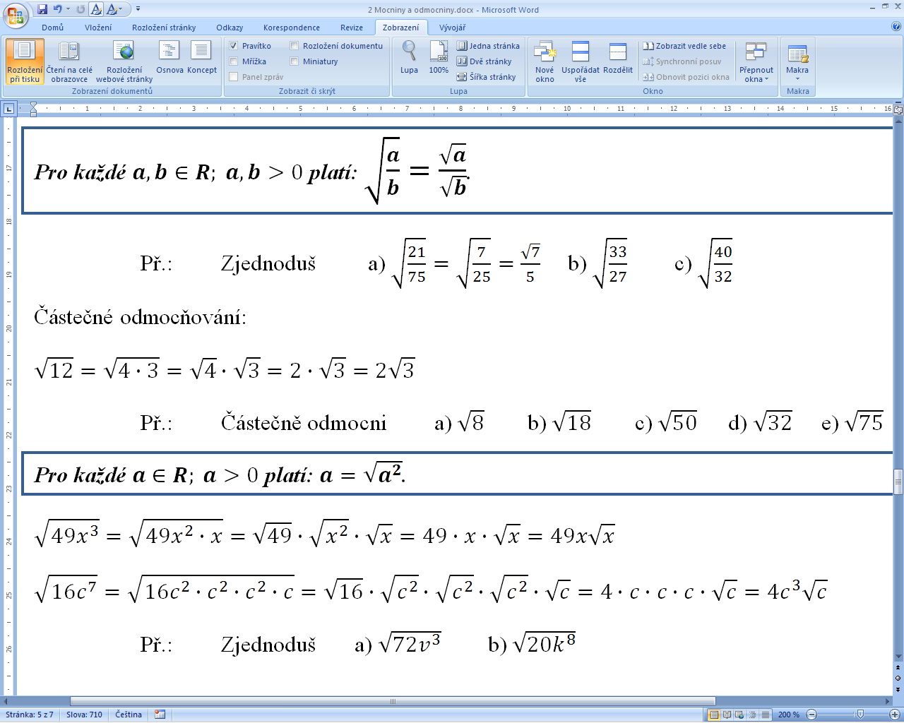
Pro každé a ≥0 platí:
Příklad: Zjednoduš

Slide 9
Třetí odmocnina
Třetí odmocnina z libovolného nezáporného čísla a je nezáporné číslo b, pro něž platí b³=a
Píšeme:

Slide 10
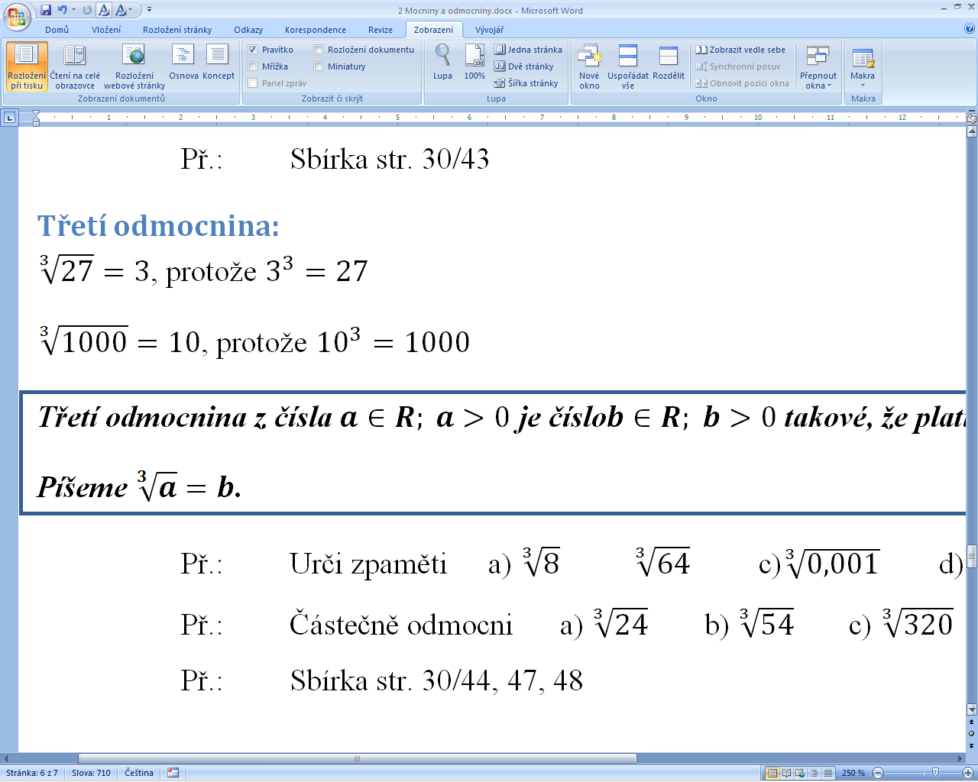
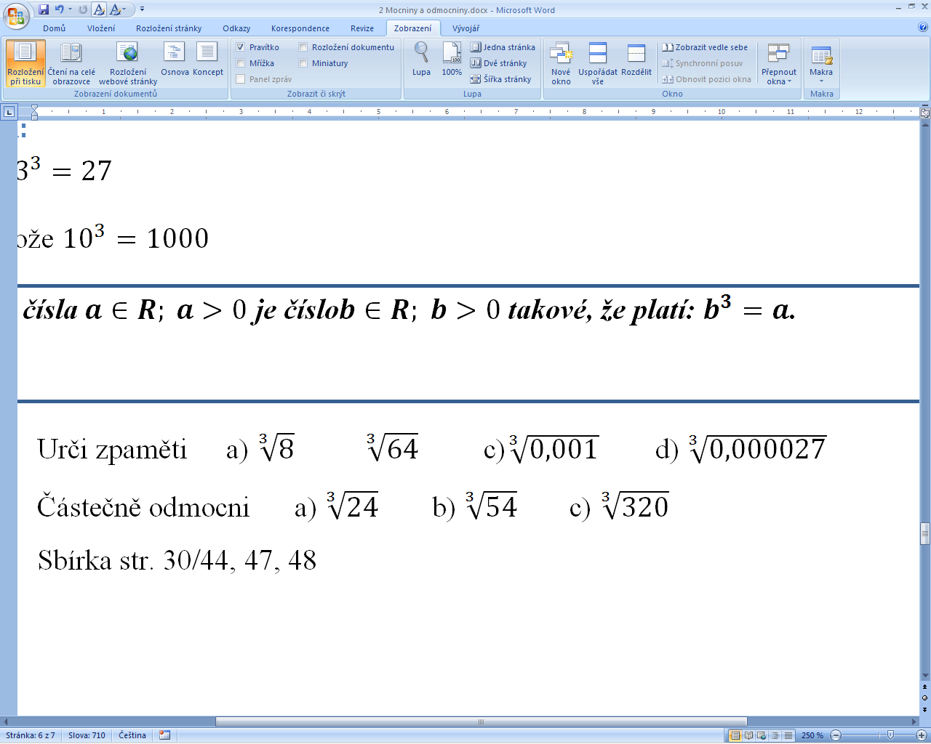
=3
, protože 3³=27
=10
, protože 10³=1000
Příklad: Urči zpaměti
Příklad: Částečně odmocni

Slide 11
Konec…

